Slide 1
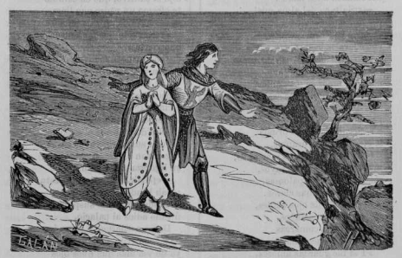
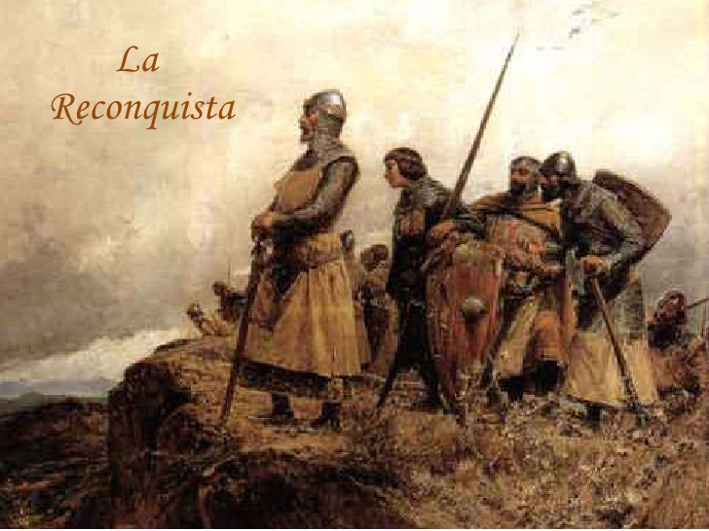
¿En qué época estamos?
¿Qué vemos?
¿Dónde están?
¿Qué podemos decir de estos personajes?

Slide 2
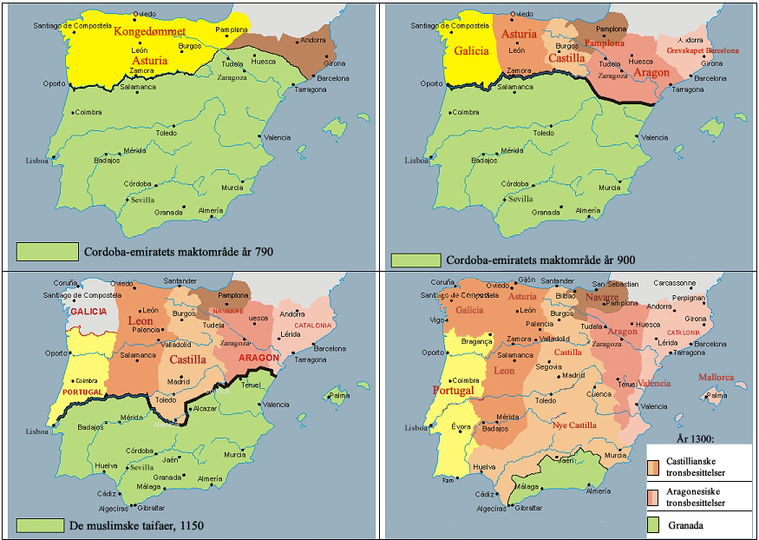

Slide 3
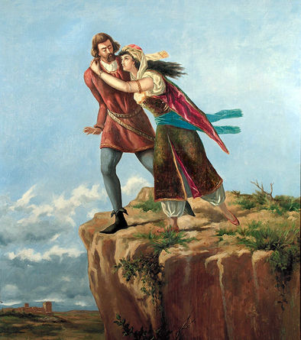
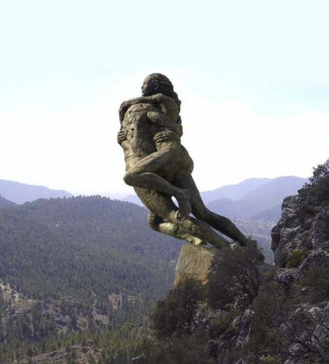
¿Noción del BAC?
¿Qué están haciendo ahí?
La leyenda de la Peña de los enamorados

Slide 4
